Slide 1
ПРЕЗЕНТАЦИЯ НА ТЕМУ:
«ЖИВОТНЫЕ КРАСНОЙ КНИГИ»
Ученицы 3 «Б» класса ГБОУ СОШ №2035 г.Москвы Тищенко Екатерины.
Классный руководитель: Моринова О.В.

Slide 2
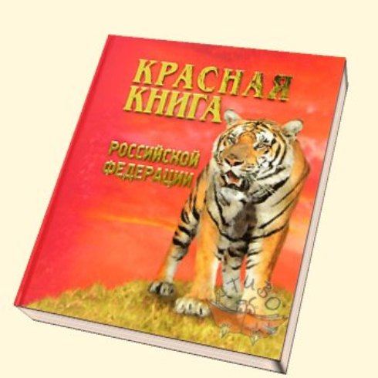
Развитие промышленности и сельского хозяйства во многом изменило облик природы. Исчезла первозданная степь, в ней сообщества многолетних степных трав сменились сообществами культурных, в основном однолетних растений. Сократились площади, занятые лесами.
Неузнаваема стала природа. Исчезают малые реки и редкие животные.
Рассмотрим некоторые виды животных, птиц, рыб, занесенных в Красную книгу.

Slide 3
1)БЕРКУТ
Отряд Соколообразные
Семейство Ястребиные
Исчезающий вид.
Внесен в Красную книгу России.
Краткое описание. Крупный орел, размах крыльев около 2 метров, однотонной темно-бурой окраски, Оседлый вид. Откладка яиц в конце марта – начале апреля. В кладке 2 яйца, которые птицы насиживают до конца июля. Основу питания составляют горные куриные: кеклик, кавказский улар, кавказский тетерев. Нередко кормится падалью.

Slide 4
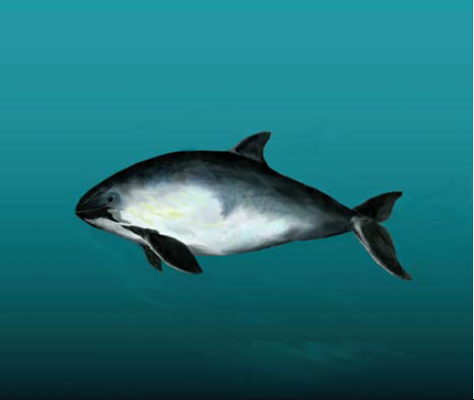
2) Обыкновенная морская свинья
Отряд Китообразные
Семейство Морские свиньи
Самый мелкий вид китообразных в чукотских водах, длина 1,0-1,8 м, масса 24-50 кг. Тело усеченное, спинной плавник треугольный. Во рту от 88 до 112 лопатообразных зубов. Голова, верх тела и плавники темные, бока серые, а брюхо белое
Морская свинья широко распространена в Беринговом море, регулярно заходит в свободную от льдов южную часть Чукотского моря.

Slide 5
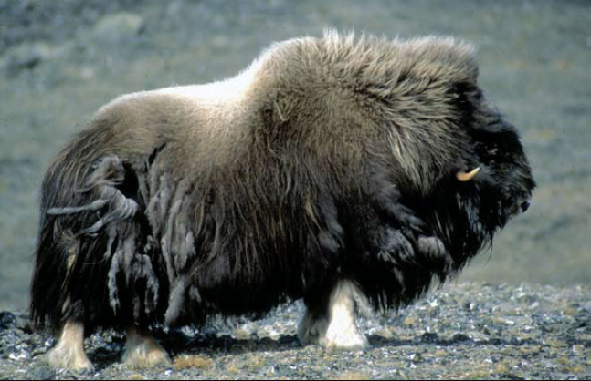
3 ) ОВЦЕБЫК
Отряд Парнокопытные
Крупный зверь массивного
телосложения с короткими широко расставленными ногами. Масса самцов достигает 300кг, самок – 225кг. Рога имеют самцы и самки,
у самцов они более массивны. В основании рога сплющены и почти соприкасаются между собой. Тело покрыто густой и длинной шерстью
с обильным и мягким подшерстком
из пуховых волос. Шерсть «юбкой» свисает вокруг тела, прикрывая суставы ног. Окраска меха темно-
коричневая, нижние части ног светлые.
Распространен на севере Канады и некоторых островах Аляски.

Slide 6
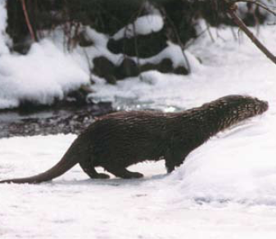
4) Речная выдра
Отряд Хищные -Семейство Куньи –
Хищник средних размеров
(масса тела до 7,5 кг) приспособленный к полуводному
образу жизни. Туловище округлое,
на коротких ногах. Хвост длинный,
составляет более половины длины туловища.
Пальцы на задних лапах до уровня когтей соединены перепонками и лишены волос. Окраска меха верхней стороны тела темно-бурая, брюхо светло-серое.
Распространена в горно-таежной части Северо-Восточной Сибири

Slide 7
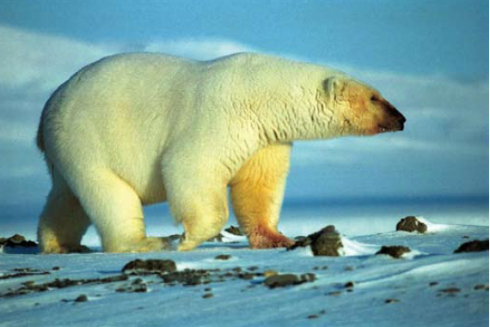
5) Белый медведь
Отряд Хищные -Семейство Медвежьи.
Белый (полярный) медведь -
самый крупный представитель отряда. Размеры самцов - 2,6 м (максимальные свыше 3 м) при массе в 500-700 кг; самок– 2 м и 400-500 кг соответственно. Тело крупное, обтекаемое с длинными лапами, плотной шерстью и толстым слоем подкожного сала. Голова выглядит небольшой по отношению к телу и расположена на длинной шее. Шерсть желто-белого или бело-
серого цвета.

Slide 8
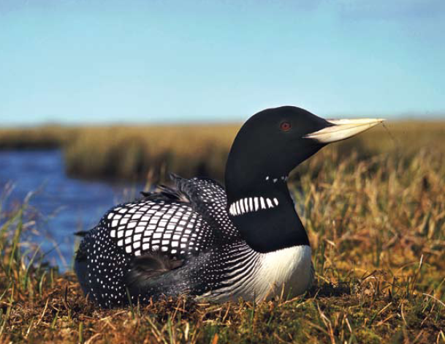
6) Белоклювая гагара
Отряд Гагары -Семейство Гагаровые Крупная птица весом до 5 –6 кг. В окраске плотного оперения преобладают чёрные и белые тона. Голова и шея иссиня чёрные, на шее белый «ошейник» с чёрными
вертикальными полосками, верх тела чёрный с белым клетчатым рисунком на плечах, нижняя часть тела белая. Очень характерен крик,
напоминающий отдалённое лошадиное ржание.

Slide 9
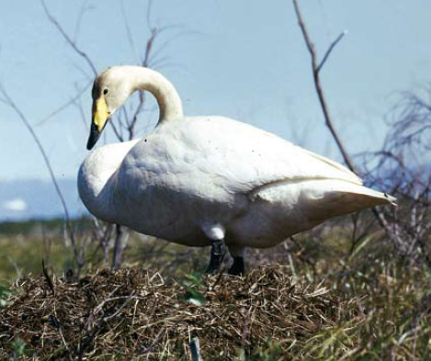
7) Лебедь-кликун
Отряд Пластинчатоклювые -Семейство Утиные.
Одна из самых крупных птиц фауны России, достигающая веса 10 – 12
кг. Оперение белое, голова и шея обычно имеют ржаво-желтый оттенок, лапы чёрные. Желтый цвет у основания клюва присутствует не менее чем на половине его длины. Молодые птицы отличаются сероватым оперением.
Распространен в самых разнообразных ландшафтных зонах, в том числе, местами проникая в лесотундру и южную тундру.

Slide 10
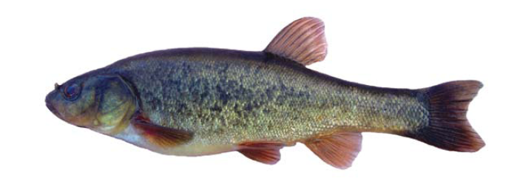
8) Озерный гольян
Отряд Карпообразные -Семейство Карповые
Маленькая рыба с крупной головой и небольшим конечным ртом; высоким,
уплощенным с боков телом; коротким, высоким хвостовым стеблем; закругленными плавниками;
мелкой циклоидной чешуей. Общий фон тела серый с золотистым отливом,
крупные гольяны темно-бронзовые с многочисленными черными пятнами неправильной
формы на боках тела; у небольших рыб по бокам туловища темные полосы, тянущиеся
от конца жаберной крышки до хвостового плавника. Плавники светлые, их края и наружные лучи красноватые.
Распространен в пресных водоемах Европы, Западной и Восточной Сибири, юга Дальнего Востока России.

Slide 11
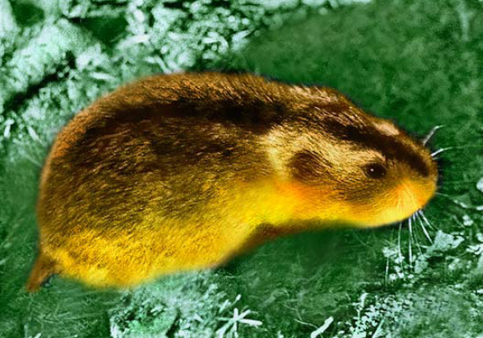
9) Амурский лемминг
Отряд Грызуны -
Семейство Хомяковые .
Самый мелкий представитель рода .
Длина тела достигает 120, хвоста– 14,5 мм. Окраска спинной стороны темная, буровато-коричневая. Продольная черная полоса в летнем мехе хорошо выражена. На голове и в передней части спины она расширяется, нередко образуя широкое черное пятно. На боках головы через глаз к уху проходит размытая темная полоска. Нижняя сторона светлая, желтовато-охристая. Под ушами яркие ржавые пятна .Распространен от Забайкалья до Камчатки, на Северо-Востоке Азии
найден в верховьях Колымы.

Slide 12
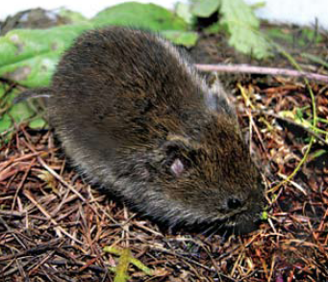
10) Северосибирская полевка
Отряд Грызуны
Семейство Хомяковые.
Краткое описание. Полевка средних размеров.
Длина тела достигает 124, хвоста – 27 мм (менее 25% от длины тела). Окраска верхней стороны темная, буровато-черного или коричневато-серого цвета. Брюхо – темно-серое. Хвост резко или слабо двухцветный. Распространена на Северо-Востоке Азии.

